Slide 1
IDENTIFICAREA ȘI CLASIFICAREA ELEMENTELOR DE FIXARE: PIESE FIZICE ȘI MODELE CAD

Slide 2
Descriere
1. Descrieți ideea generală a proiectului în contextul Sistemelor cu Inteligență Artificială
2. Identificați Domeniul Industrial de Interes (DII) – un studiu de caz
3. Prezentați stadiul actual al studiului de caz si identificati pe baza tendințelor actuale procese/activități ce pot fi îmbunătățite prin dezvoltarea unui Sistem cu Inteligență Artificială (Rețele Neuronale)
4. Argumentați ce beneficii măsurabile ar trebui să aducă SIA
5. Decizii si Concluzii
6 Biblograife

Slide 3
Descrieți ideea generală a proiectului în contextul Sistemelor cu Inteligență Artificială
Proiectul meu s a bazat initial pe identificarea modelelor cad si piese palpabile diverse , dar in urma unur teste de invatare a inteligentei artificiale, baza de date proprie era prea mica (400 poze si categoriile prea vaste). Astfel incat am decis implementare unei baze de date mai vasta gasita online plsu alte 300 – 400 de date propri si originale , construite de mine personal in programe precum: ( Catia, Fusion,Solidworks) , iar directia proiectului s a indreptat catre identificarea si clasificarea unor piese fizice / modele cad de tipul elemente de fixare

Slide 4
. Identificați Domeniul Industrial de Interes (DII) – un studiu de caz
Programul este proiectat pentru a deservi industria grea, în special în procesele de fabricare a mașinilor și a sistemelor robotizate, oferind în același timp soluții adaptabile pentru uzul domestic al persoanelor fizice. Rolul său central constă în identificarea și clasificarea precisă a elementelor de fixare, realizând o punte între piesele fizice și modelele CAD corespondente. Prin integrarea acestei capacități de recunoaștere cu mecanisme robotizate programabile, se poate automatiza separarea pieselor în funcție de finisajele necesare, procesul realizându-se mult mai rapid. Această eficientizare a fluxului de lucru permite fabricilor să optimizeze resursele umane și să obțină economii substanțiale de timp.

Slide 5
Stadiul actual al studiului de caz
Sistemul bazat pe Inteligență Artificială (Rețele Neuronale) este finalizat și funcțional. Aplicația permite încărcarea unei imagini și identifică automat tipul componentei mecanice (piuliță, șurub, bolt de ghidaj, șaibă), pe baza caracteristicilor vizuale învățate în timpul antrenării modelului.
Procese îmbunătățite prin utilizarea AI
Automatizarea identificării componentelor mecanice
Reducerea erorilor de clasificare manuală
Creșterea vitezei de recunoaștere a pieselor
Suport pentru standardizare și reutilizare în mediile CAD
Optimizarea proceselor de inventariere și control tehnic

Slide 6
Argumentați ce beneficii măsurabile ar trebui să aducă SIA
Beneficii măsurabile ale Sistemului cu Inteligență Artificială (SIA)
Sistemul reduce timpul de identificare a pieselor cu peste 70–90% comparativ cu clasificarea manuală, crește acuratețea recunoașterii la valori de peste 95% și minimizează erorile umane în procesul de identificare. Prin automatizarea recunoașterii componentelor mecanice, productivitatea generală este îmbunătățită, iar costurile operaționale sunt reduse. Sistemul este scalabil și permite extinderea facilă către noi tipuri de componente, fără modificări majore ale arhitecturii.

Slide 7
Dezvoltare proiect software SIA – Varianta Python
1. Funcționalități relevante selectate pentru proiect:
Data Logging
Datele generate din piesele CAD (proiectate manual și prelucrate digital) sunt colectate și salvate în fișiere CSV.
Modulul Python permite simularea valorilor pieselor și pregătirea seturilor de date pentru antrenarea Rețelei Neuronale.
Rețeaua Neuronală
Datele din CSV sunt citite și prelucrate pentru generarea seturilor de instruire, validare și testare.
Rețeaua Neuronală învață să identifice tipuri de piese de fixare potrivite și să recomande optimizări pentru structuri mai complexe.
Configurația rețelei este salvată și utilizată pentru inferență, cu reprezentare grafică a rezultatelor.

Slide 8
Web Services
Serviciile web permit accesul la distanță la datele generate și la statusul procesului.
Asigură autentificarea, monitorizarea și controlul procesului de proiectare CAD din cadrul SIA-ului.
2. Etapele dezvoltării proiectului software:
Analiza cerințelor și definirea funcționalităților relevante pentru piesele CAD.
Crearea arhitecturii aplicației cu modulele principale: Data Logging, Rețea Neuronală și Web Services.
Implementarea codului în Python, documentând clar fiecare funcție și modul.
Testarea independentă și integrată a modulelor pentru validarea funcționalităților.
Validarea fluxului complet: generare date CAD → prelucrare prin Rețeaua Neuronală → inferență și vizualizare rezultate.
3. Arhitectura aplicației și componentele principale:
Data Logging (Python) – Modul pentru simularea parametrilor pieselor și salvarea datelor în CSV.
Rețeaua Neuronală (Python) – Citirea datelor, generarea seturilor de instruire, instruirea rețelei, salvarea configurației, inferență și reprezentare grafică.
Web Services (Python) – Schimbul de date la distanță, autentificare, monitorizare și control al procesului CAD/SIA

Slide 9
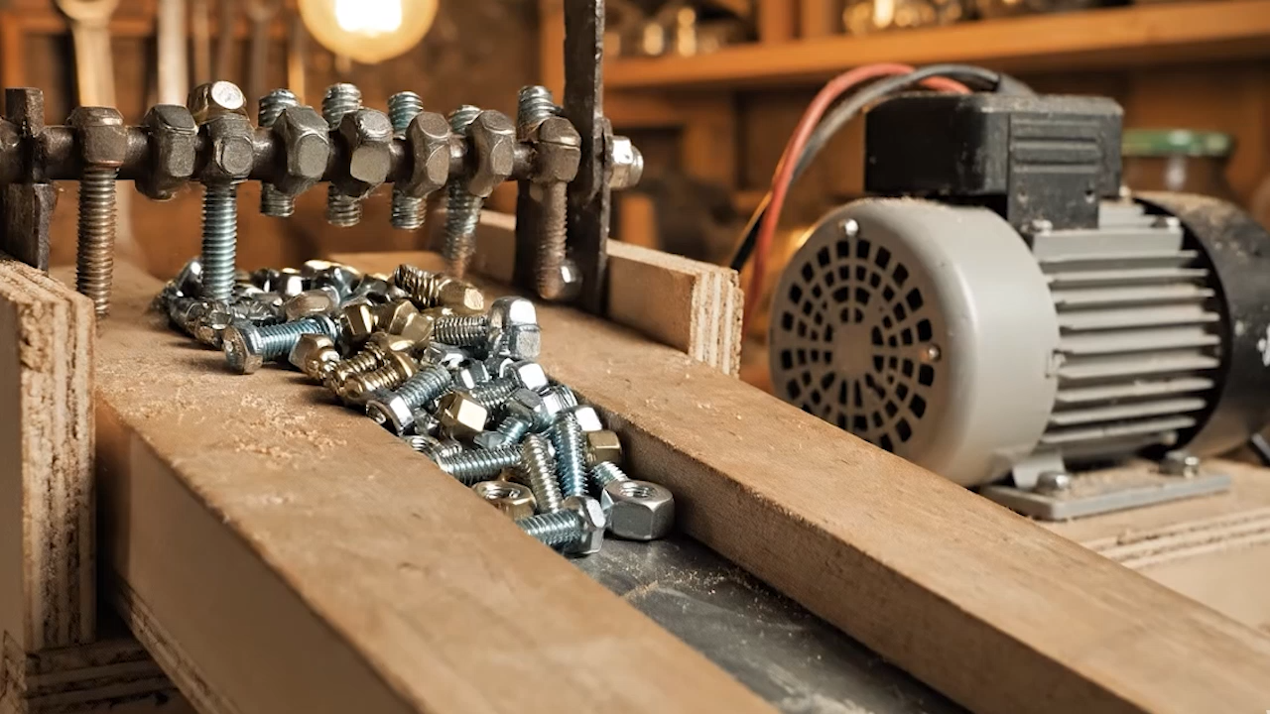
Exemplificare vizuala a unui system implementat in ateliere de casa

Slide 10
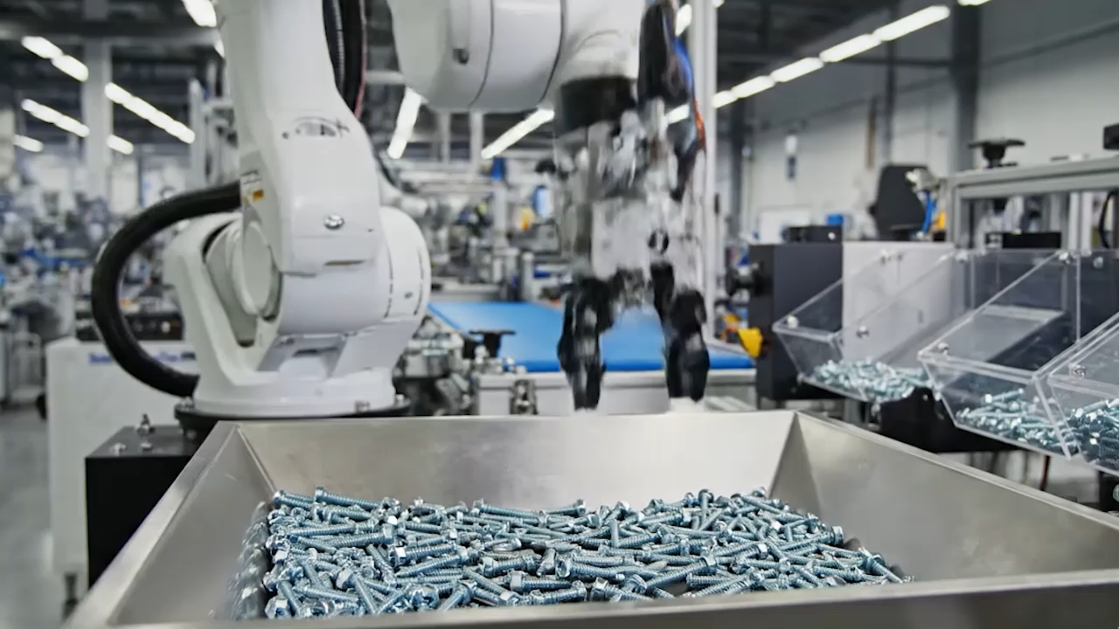
Exemplificare vizuala in cazul unei industrii mari

Slide 11
Desspre Clipuri
Clipurile anterioare reprezintă doar o mică parte din viziunea asupra modului de operare acesta fiind dificil de explicat exclusiv în text iar videoclipurile nu surprind în totalitate funcționalitatea completă a sistemului

Slide 12

Se pot utiliza Diverse programe Pentru crearea de modele
FUSION 360

Slide 13

Solid Works

Slide 14

CATIA

Slide 15
5. Decizii si Concluzii
Tema proiectului m-a determinat să iau decizia de a proiecta manual o parte din baza de date și de a o prelucra personal. Astfel, în ultimele trei slide-uri sunt prezentate trei programe pe care le-am utilizat individual în proiectarea pieselor CAD pentru baza de date.
Decizia de a realiza proiectul folosind modele CAD oferă avantajul posibilității de implementare a programului în domeniul proiectării, acesta putând fi învățat să identifice și să recomande anumite piese de fixare care ar putea fi utilizate pentru structurarea unei piese mai complexe.
Conzulia :Tema și proiectul m-au ajutat să privesc într-un mod diferit și pozitiv atât partea de programare, cât și pe cea de proiectare, observând cum acestea se evidențiază și se completează reciproc.

Slide 16
Surse
Tehnici de clasificare automată a datelor. Utilizarea rețelelor neuronale în stabilirea ratingului de ţară — A. M. M. Iordache. Editura Universitară, 2022. Editura Universitară
Abordează clasificarea automată prin reţele neuronale în context de date economice.
Poţi folosi capitolele privind „retele neuronale” şi „clasificarea automată” pentru fundalul teoretic.
Inteligenţa computaţională I : tehnici inteligente de inspiraţie naturală — materiale curs, Universitatea Politehnica din Bucureşti, 2024. etti.upb.ro
Conţine secţiuni despre recunoaşterea formelor, reţele neuronale feed‑forward, MLP‑uri etc.
Este util pentru definirea conceptelor de bază în SIA.
Folosirea reţelelor neuronale în clasificarea de imagini — articol de informare în limba română, publicat pe iTransfer (UAIC), 2019. itransfer.uaic.ro
Abordează clasificarea imaginilor cu reţele neuronale — direct relevant pentru partea de imagini/randări de piese CAD.
Poate fi citat ca referinţă pentru metodologia de clasificare vizuală. Zhao, X., & Chen, J. (2020). Machine Learning Approaches for Mechanical Parts Recognition and Classification. Mechanical Systems and Signal Processing, 140, 106656. Disponibil la: ScienceDirect

Slide 17

Parere personala legata de Proiect
Consider ca tema aleasa este una ambitioasa si care desi nu este revolutionara la o prima vedre intr o industre aceasta poate reduce timpurile de productie ( fiind posibil mai lenta decat verificarea manuala a unui om aceasta poate lucre 24 de ore pe zi fara a fi platita )

